Slide 1
Algoritmos II
2° Período

Slide 2
Operador condicional ?:

Slide 3
Operador Condicional ?:
Conhecido também como operador ternário ou if aritmético.
É um operador, e não uma estrutura de controle.
Único operador ternário do C++.
Sintaxe: variável = (condicao) ? verdadeiro : falso; C ? A : B;
O primeiro operando é uma condição.
O segundo operando é o valor para a expressão condicional inteira se a condição é verdadeira.
O terceiro operando é o valor para a expressão condicional inteira, se a condição é falsa.

Slide 4
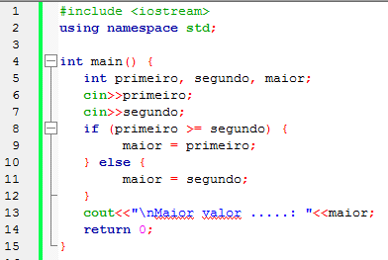
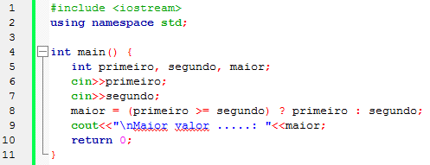
Operador Condicional ?:
Exemplo:

Slide 5
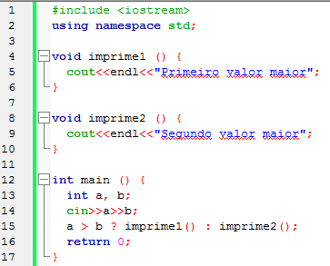
Operador Condicional ?:
Exemplo:

